Slide 1
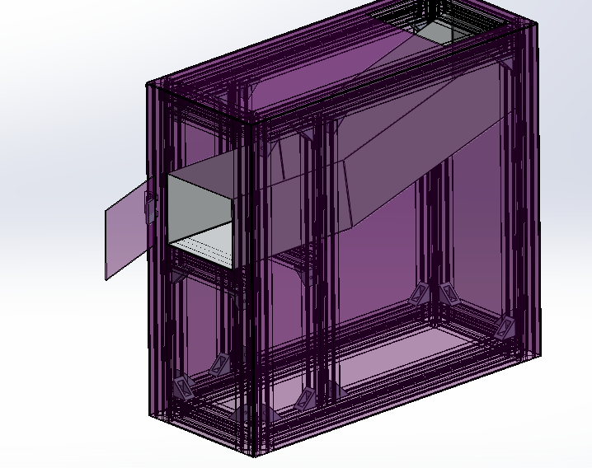
SCRAPBOX USW
Objetivo: Reducir daños por caída de actuadores.

Slide 2
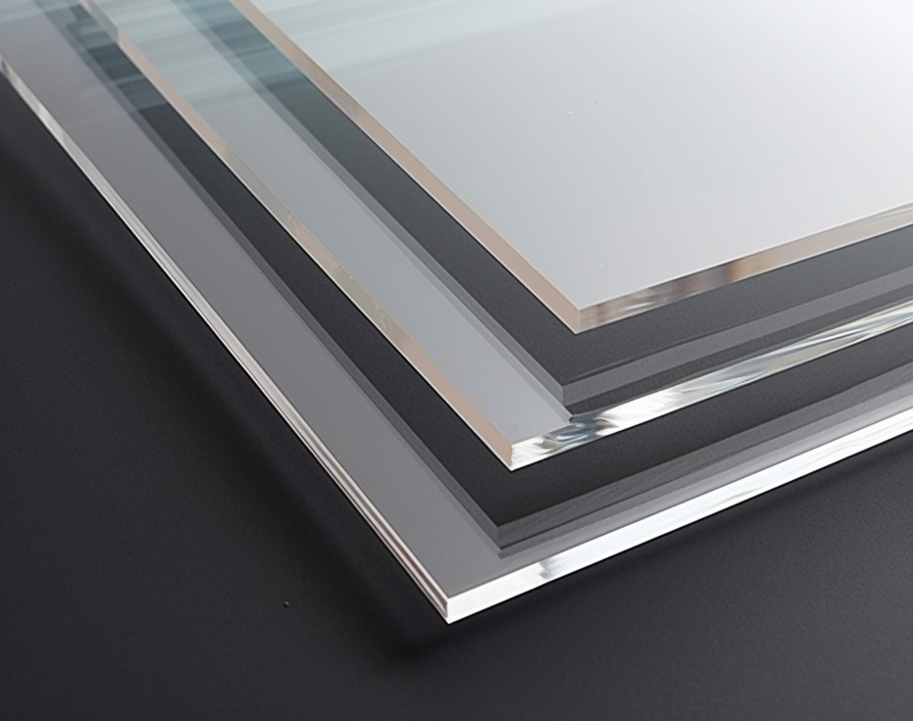
Acrilicos:
Placa de 625.4mm X 575.4mm (2)
Placa de 625.4mm X 235.4mm (1)
Placa de 575.4mm X 235.4mm (2)
Placa de 176.6mm X 124mm (1)

Slide 3
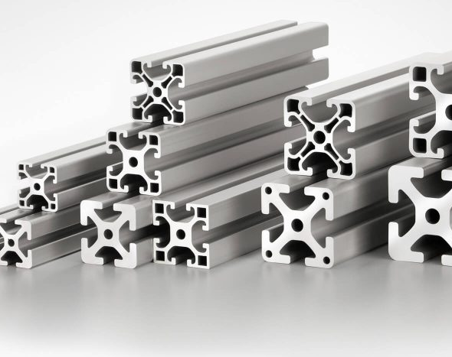
Aluminio:
Perfil de aluminio 585mm (6)
Perfil de aluminio 245mm (6)
Perfil de aluminio 635mm (4)

Slide 4
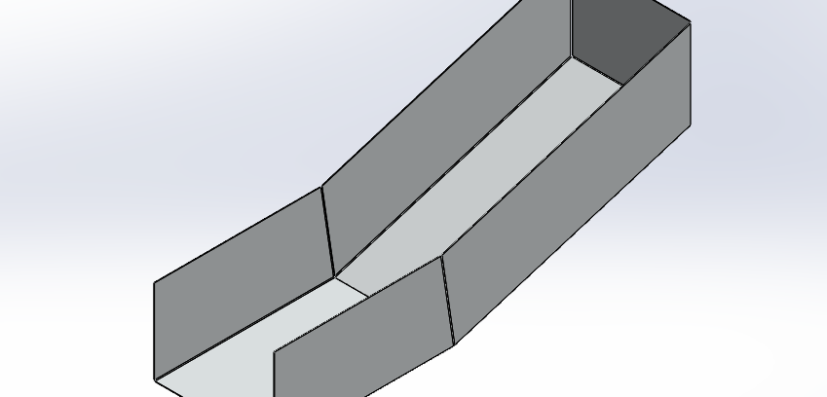
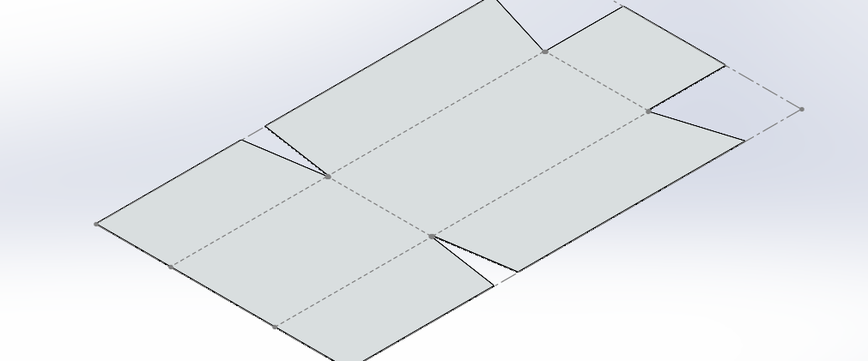
Chapa metalica

Slide 5
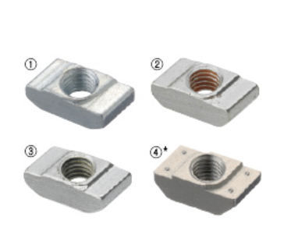
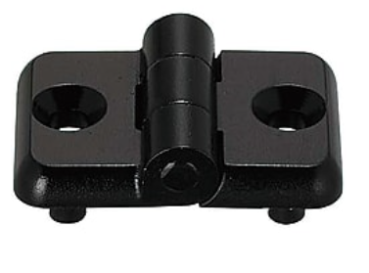
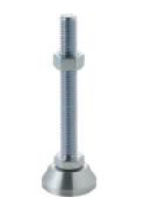
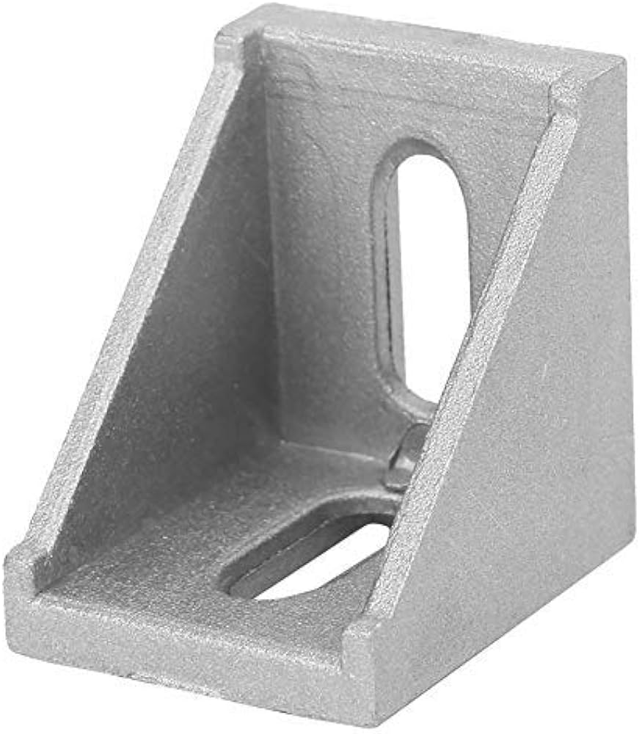
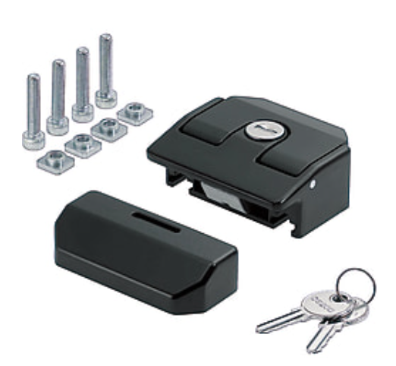
Miscelaneos
Bisgra (2)
Cerradura (1)
Tornillos (100)
Tuercas de montaje (100)
Perno para nivelado (4)
Conexion L (32)

